Slide 1
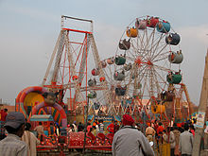
অনলাইন ক্লাসে স্বাগতম

Slide 2
শিরিন আখতার
সহকারী শিক্ষক
আরকেডিস বালিকা উচ্চ বিদ্যালয়
শরণখোলা, বাগেরহাট।
E-mail: shirinrsb@gmail.com
শ্রেণিঃ 8ম
বিষয়ঃবাংলা ১ম পত্র
গদ্য
সময়ঃ ৫০ মিনিট
তারিখঃ ৩১/০৮/২০২০ খ্রিঃ

Slide 3
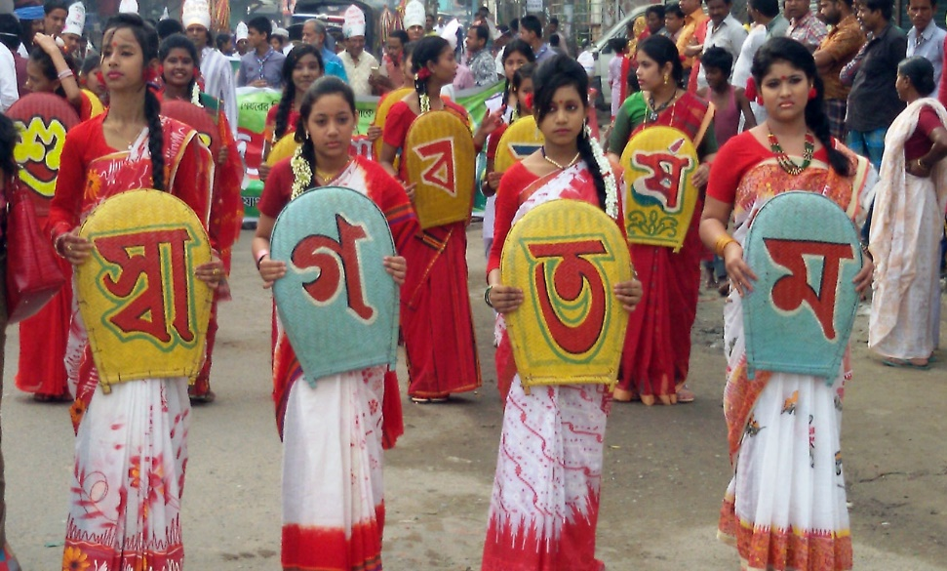
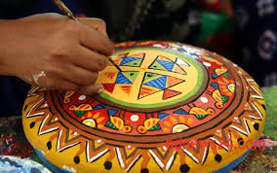
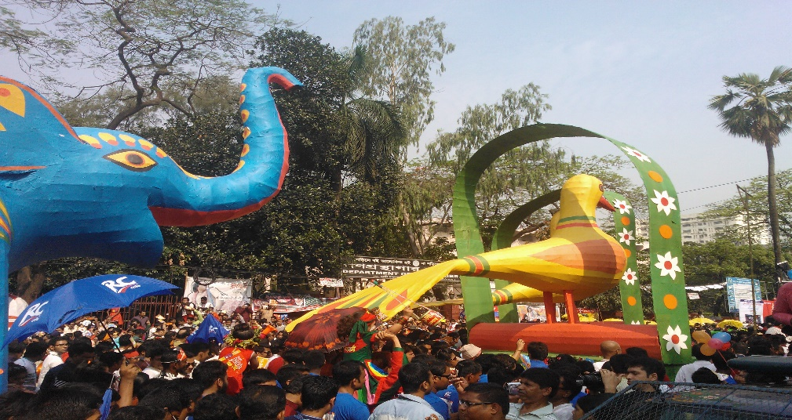
ছবিগুলো দেখ ও চিন্তা কর
ছবির সাথে পাঠের কোন বিষয়ের মিল রয়েছে?
Notes:
শিক্ষক উপরোক্ত ভিডিও এবং প্রশ্নোত্তরের মাধ্যমে শিক্ষার্থীদের কাজ থেকে পাঠের শিরোনাম বের করে আনবেন।

Slide 4
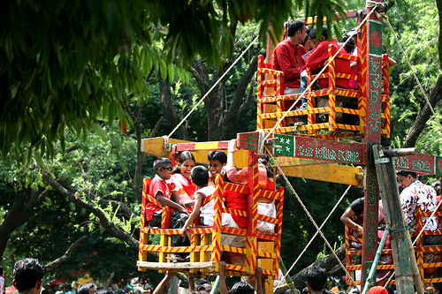
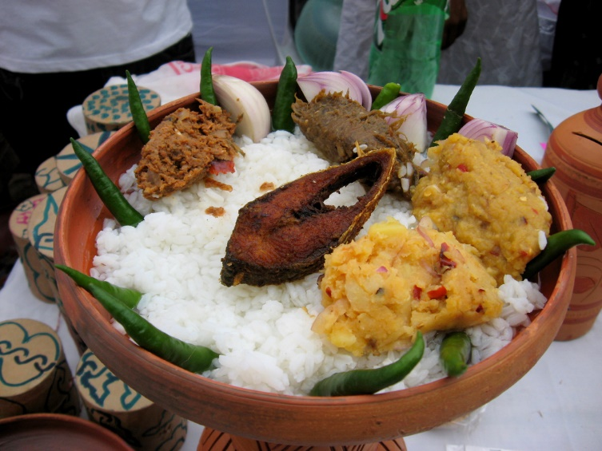
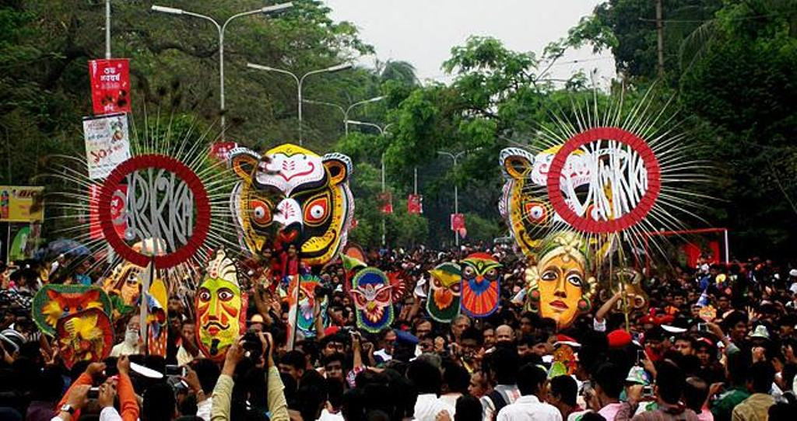
আজকের পাঠ...
বাংলা নববর্ষ
শামসুজ্জামান খান
Notes:
শিক্ষক পাঠের শিরোনামটি ব্লাক বোর্ড বা হোয়াইট বোর্ডে বড় করে লিখে রাখবেন।

Slide 5
শিখনফল
এই পাঠ শেষে শিক্ষার্থীরা ---
লেখক পরিচিতি বলতে পারবে;
নতুন শব্দের অর্থ সহ বাক্য গঠন করতে পারবে;
নববর্ষের সূচনা সম্পর্কে জানতে পারবে;
নববর্ষে উদযাপিত অনুষ্ঠানগুলো সম্পর্কে ধারণা লাভ করতে পারবে।

Slide 6
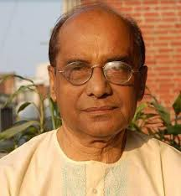
লেখক পরিচিতি
শামসুজ্জামান খান
জন্মঃ
১৯৪০ খ্রিষ্টাব্দে
মানিকগঞ্জ জেলায়
সিংগাইর থানায়
পুরষ্কারঃ
বাংলা একাডেমি,
একুশে পদক,
দেওয়ান মোর্তজা
পুরস্কার
পেশাঃ
অধ্যাপনা,বাংলা
একাডেমির
মহাপরিচালক
রচনাঃ
মুক্তবুদ্ধি,নানা
প্রসঙ্গ,গণসঙ্গীত
পরিচিতিঃ
লেখক,গবেষক ও
ফোকলোরবিদ

Slide 7
একক কাজ
তোমার এলাকার লোকজ সংস্কৃতির পরিচয় দাও?
বাংলা সন চালু করা হয় কত খ্রিস্ট্রব্দে?
Notes:
শিক্ষক প্রয়োজনে একক কাজের প্রশ্ন পরিবর্তন করে নিতে পারেন।

Slide 8
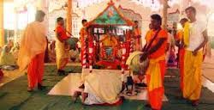
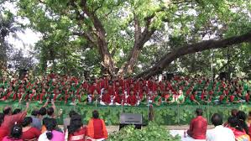
আজকের পাঠের নতুন শব্দের অর্থ জেনে নিই
গুন-বর্ণনা,
সংকীর্তন
কীর্তন
পহেলা বৈশাখে আয়োজিত অনুষ্ঠন
হালখাতা
বাঙালি সংস্কৃততি চর্চার একটি ঐতিহ্যবাহী প্রতিষ্ঠান
ছায়ানট

Slide 9
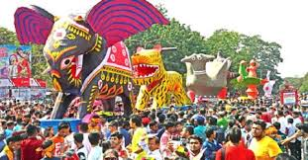
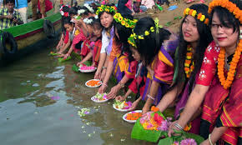
আরও কিছু শব্দার্থ শিখে নিই
মঙ্গল শোভাযাত্রা
মানুষের মঙ্গলের জন্য যে মিছিল করা হয়
বৈসুব,সাংগ্রাই,বিজু এর প্রথম তিনটি বর্ণের সমাহার
বৈসাবি
Notes:
শিক্ষক প্রথমে শব্দ বলবেন এবং শিক্ষার্থীদের কাজে শব্দের অর্থ জানতে চাইবেন। শিক্ষার্থীরা উত্তর দিতে না পারলে শিক্ষক ছবি দেখিয়ে সাহায্য করবেন তারপরেও শব্দার্থ না বলতে পারলে অর্থ দেখাবেন।

Slide 10
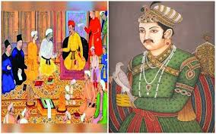
সম্রাট আকবর চান্দ্র হিজরী সনের সঙ্গে ভারতবর্ষের সৌর সনের সমন্বয় সাধন করে ১৫৫৬ সাল বা ৯৯২ হিজরীতে বাংলা সন চালু করেন।

Slide 11
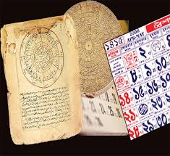
আধুনিক গবেষকদের মধ্যে কেউ কেউ মনে করেন মহামতি আকবর সর্বভারতীয় যে ইলাহি সন প্রর্বতন করেছিলেন তার ভিত্তিতেই বাংলায় আকবরের কোনো প্রতিনিধি বা মুসলমান সুলতান বা নবাব বাংলা সনের প্রবর্তন করেন।

Slide 12
‘সন’ কথাটি আরবি,আর ‘সাল’হলো ফারসি।এখনো সন বা সালই ব্যাপকভাবে চালু।তবে বঙ্গাব্দও বলেন কেউ কেউ।

Slide 13
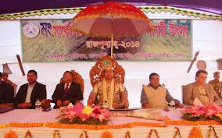
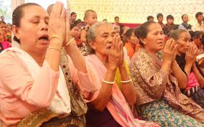
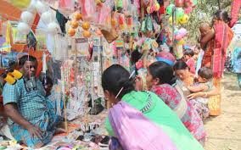
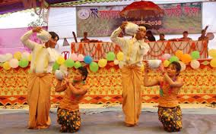
বাংলা সন চালু হবার পর থেকে নবাব এবং জমিদারেরা চালু করেন ‘পুণ্যাহ’ অনুষ্ঠান।তার মূল উদ্দেশ্য ছিলো খাজনা আদায়।

Slide 14
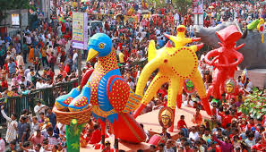
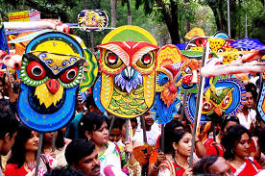
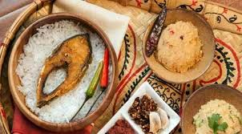
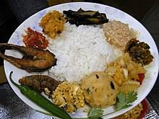
মঙ্গল শোভাযাত্রা
পান্তা ইলিশ

Slide 15
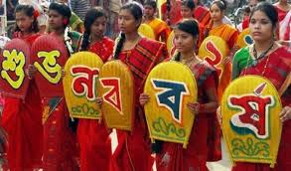
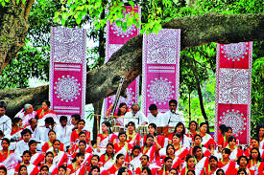
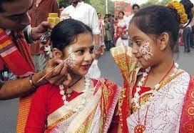
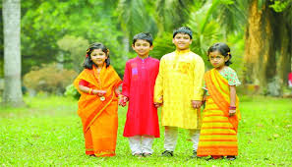
সাংস্কৃতিক অনুষ্ঠান
বৈশাখি সাজ

Slide 16
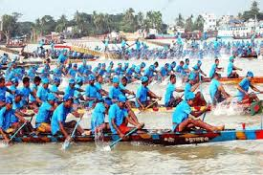
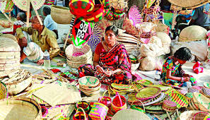
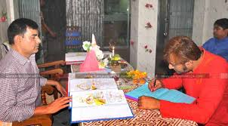
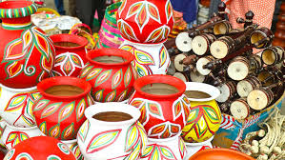
নৌকাবাইচ
বৈশাখী মেলা
হালখাতা
বৈসাবি
আলপনা

Slide 17
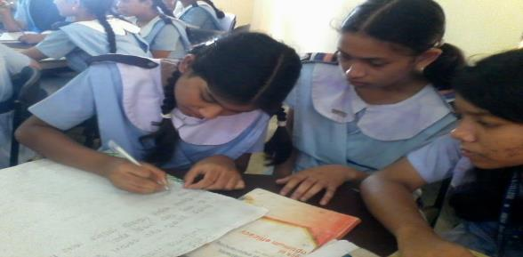
দলগত কাজ
ক-দল
হালখাতা বলতে কী বুঝায়?
খ-দল
‘পুন্যাহ’ অনুষ্ঠান লুপ্ত হওয়ার কারণ কী?

Slide 18
মূল্যায়ন
ছায়ানট কত সাল থেকে বর্ষবরণ অনুষ্ঠান শুরু করেন?
গল্পে চৈতির গানে নববর্ষের কোন দিকটি ফুটে উঠেছে?
‘বাংলা নববর্ষ’রচনার অঙ্গশৈলী গঠিত হয়েছে কোন ভাষায়?
বৈশাখী মেলা কেন তাৎপর্যপূর্ন?

Slide 19
মূল্যায়ন
বহুনির্বাচনী প্রশ্ন
১। কোথাকার নবাবরা ‘পুন্যাহ’ পালন করতেন?
(ক)কলকাতার
(খ)মুশির্দাবাদের
(গ)দিল্লির
(ঘ)বীরভূমের
২। সাল কথাটি কোন ভাষা থেকে এসেছে?
(ক) আরবি
(খ) ফারসি
(গ) উর্দু
(ঘ) তুর্কি
Notes:
শিক্ষার্থীরা যে Option টি বেছে নিবে শিক্ষক সেই Option টিতে ক্লিক করবেন।শিক্ষক প্রয়োজনে মূল্যায়নের প্রশ্ন পরিবর্তন করে নিতে পারেন।

Slide 20
মূল্যায়ন
বহুনির্বাচনী প্রশ্ন
৩। বাংলাদেশে বাংলা নববর্ষের উৎসবে অংশগ্রহণের অধিকার আছে-
(ক) বাঙালি হিন্দুর
(খ) সমস্ত বাঙালির
(গ) মধ্যবিত্ত বাঙালির
(ঘ) বাঙালি মুসলমানের
৪। হালখাতা অনুষ্ঠানে মিষ্টি মুখ করানো হতো কাদের?
(ক) প্রজাদের
(খ) খরিদ্দারদের
(গ) মহাজনদের
(ঘ) দেনাদারদের

Slide 21
বহুনির্বাচনী প্রশ্ন
৫। ‘ধর্ম যার যার ,উৎসব সবার’ উদ্দীপকের চেতনার মূলে রয়েছে-
সাম্প্রদায়িক সম্প্রীতি
জাতীয় ঐক্য
সাম্যবাদী মনোভাব
নিচের কোনটি সঠিক ?
(ক) iও ii
(খ) ii ও iii.
(গ) i ও iii
(ঘ) i ,ii ও iii.
Notes:
শিক্ষার্থীরা যে Option টি বেছে নিবে শিক্ষক সেই Option টিতে ক্লিক করবেন। শিক্ষক প্রয়োজনে মূল্যায়নের প্রশ্ন পরিবর্তন করে নিতে পারেন ।

Slide 22
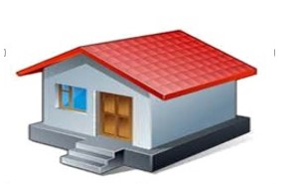
বাড়ির কাজ
বাঙালি জাতির সংস্কৃতির গুরুত্ব ব্যাখ্যা কর।

Slide 23
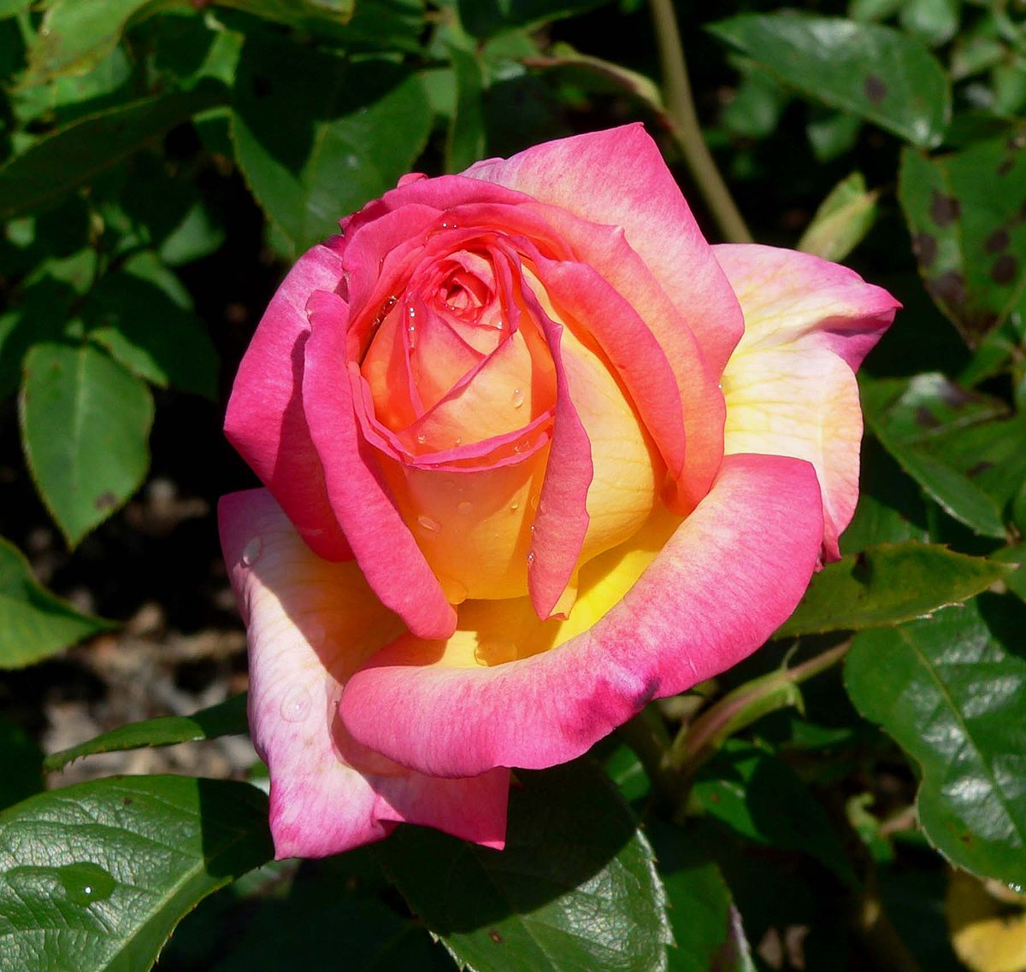
ধন্যবাদ

